Slide 1

项目背景
智能手机
图形口令应用场景丰富
手机解锁，应用解锁，文件解锁
易受到肩窥攻击

Slide 2
项目设计
实际输入>口令长度
对真实口令进行混淆，无法直接看到口令
更容易猜到口令
滑动代替点击
输入速度相近
使用4位数字口令
方便记忆

Slide 3
生物特征识别算法
前期使用动态时间规整(Dynamic Time Warping, DTW)算法 验证可行性。
DTW算法是一种把时间规整和距离计算结合起来的非线性规整技术，具有概念简单、算法鲁棒性强的优点。
在后期实验中获取比较大量数据后 ，使用其他算法（如one-class SVM算法等）比较结果，确定最终算法。

Slide 4
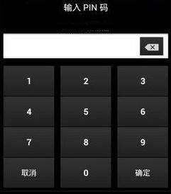
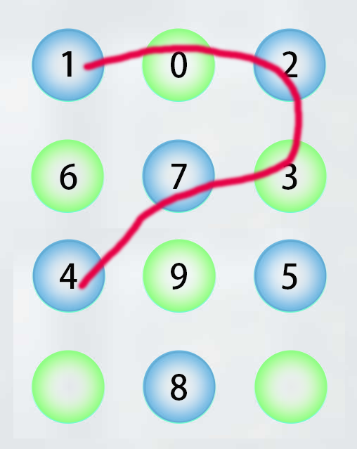
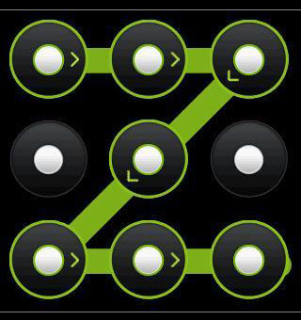
+
=
PIN：1234
SlidePIN：102374

